Slide 1
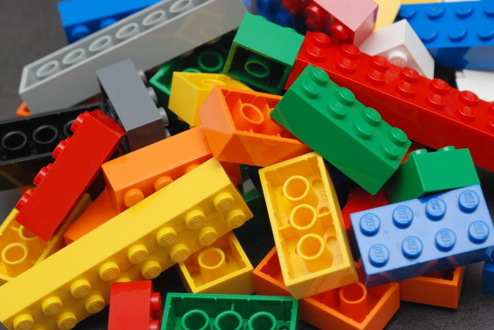
МАЛЕНЬКИЙ КОНСТРУКТОР
«КУБИК РУБИКА
ВСТРЕЧА 15.02.2017

Slide 4
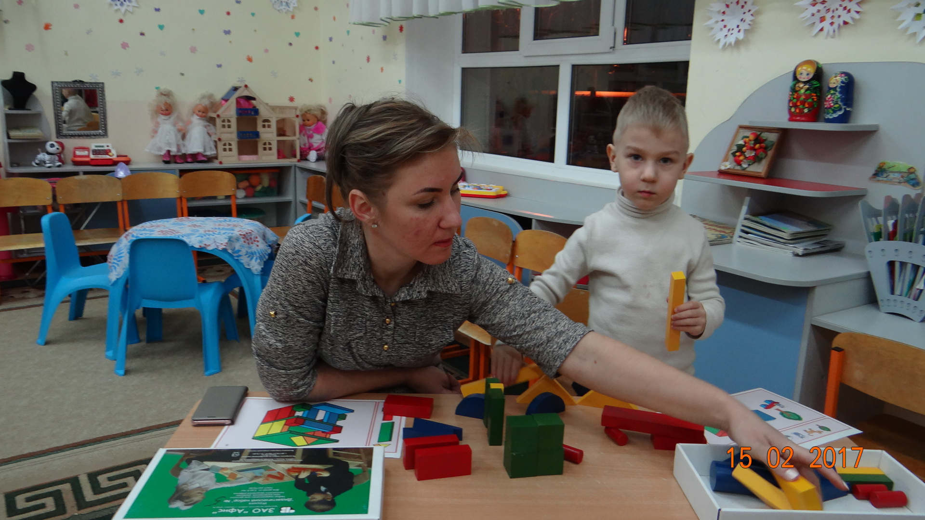

Slide 5
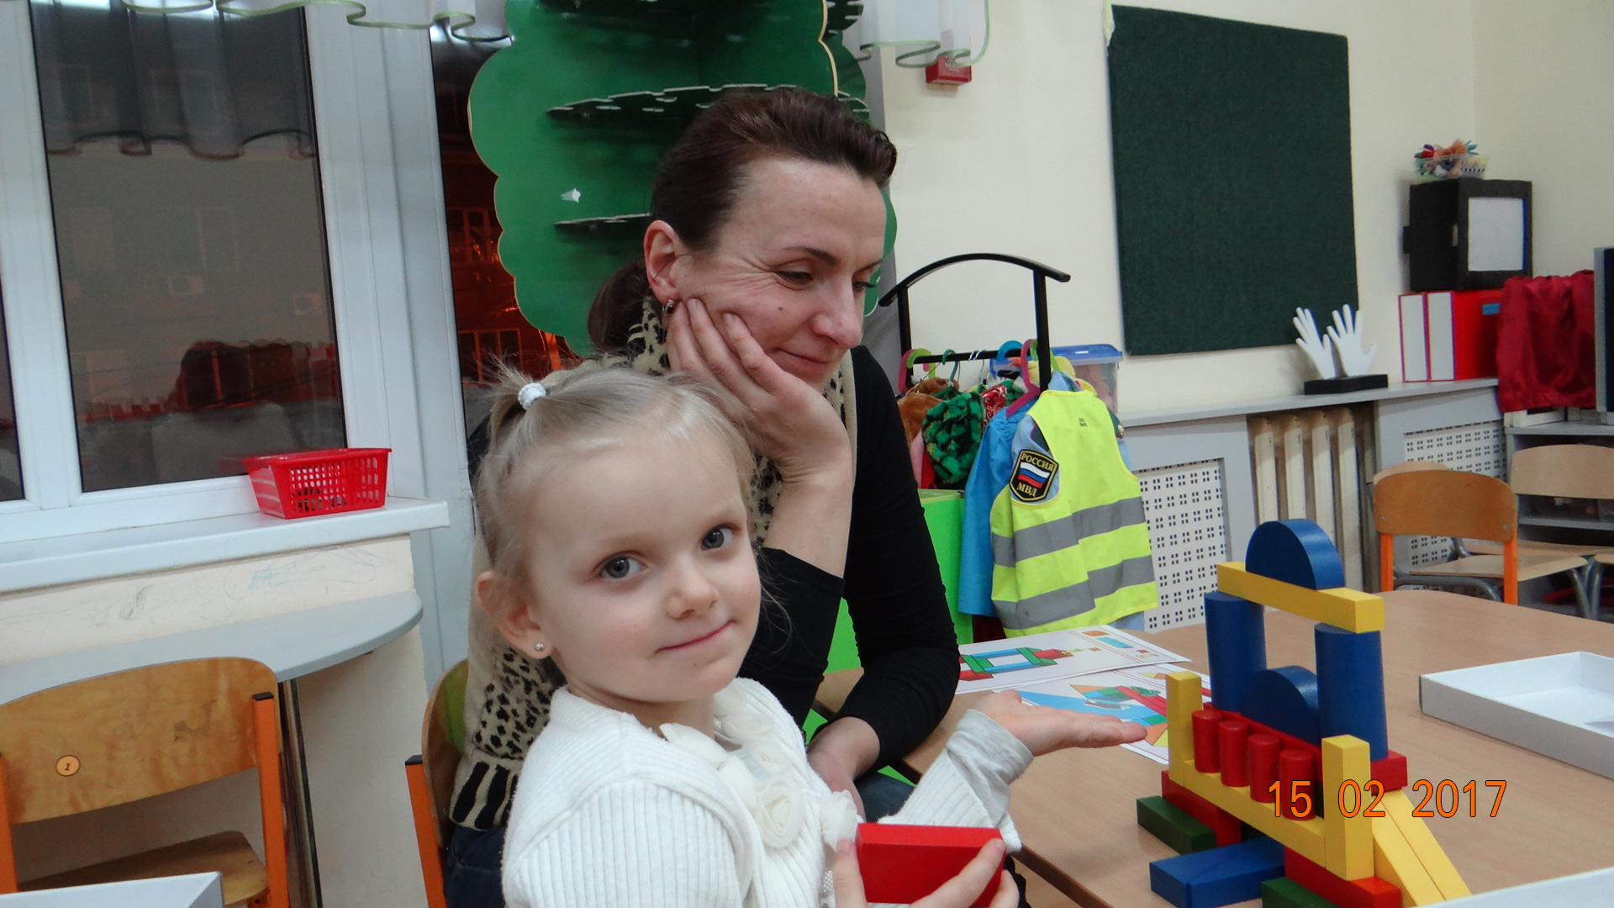

Slide 6
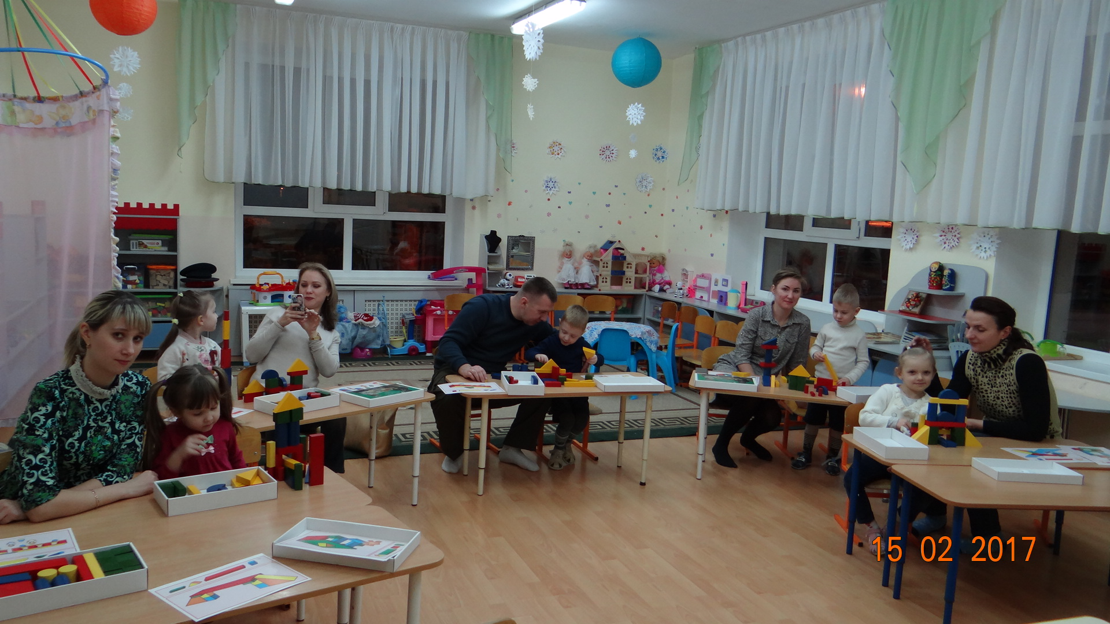

Slide 7
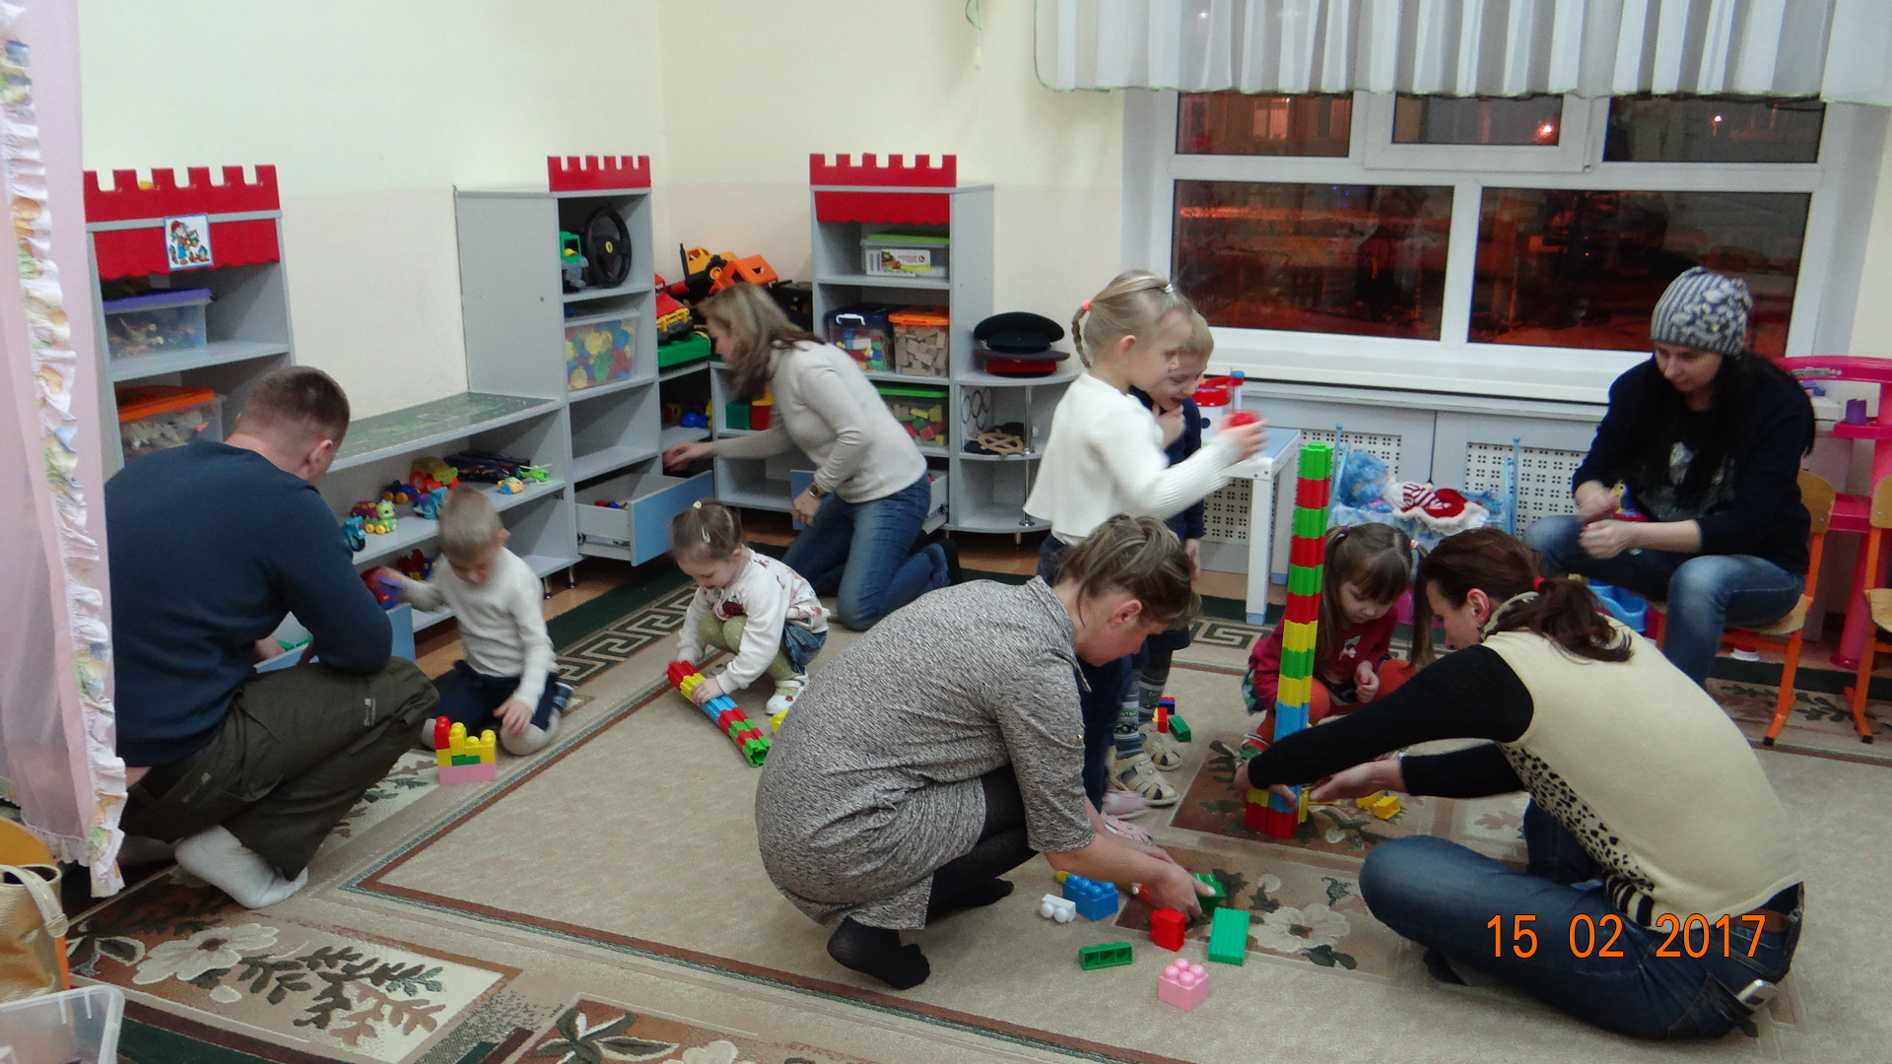

Slide 8
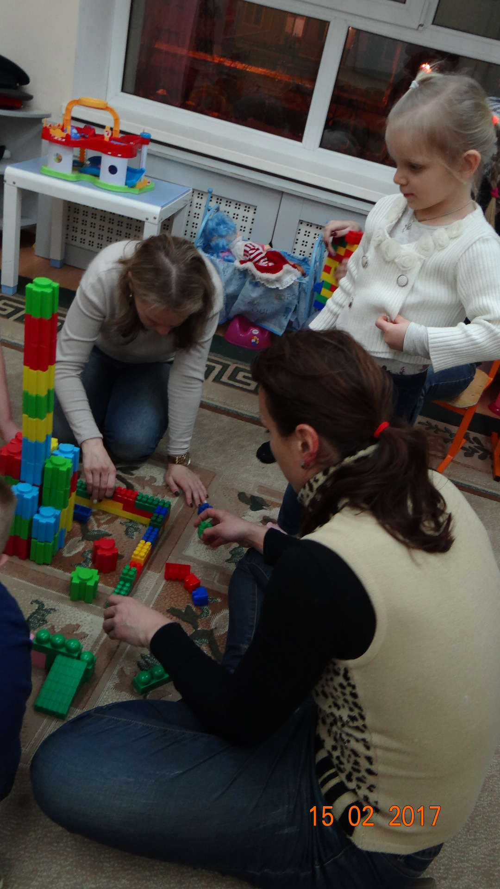

Slide 9
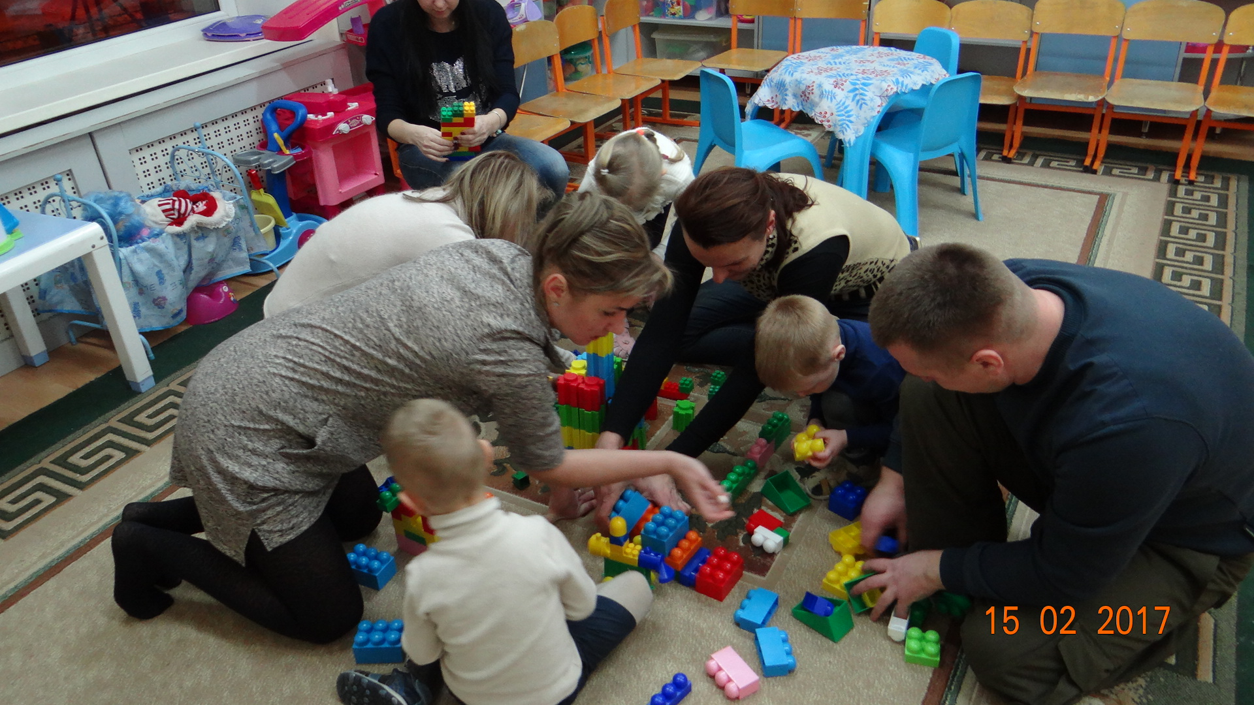

Slide 10
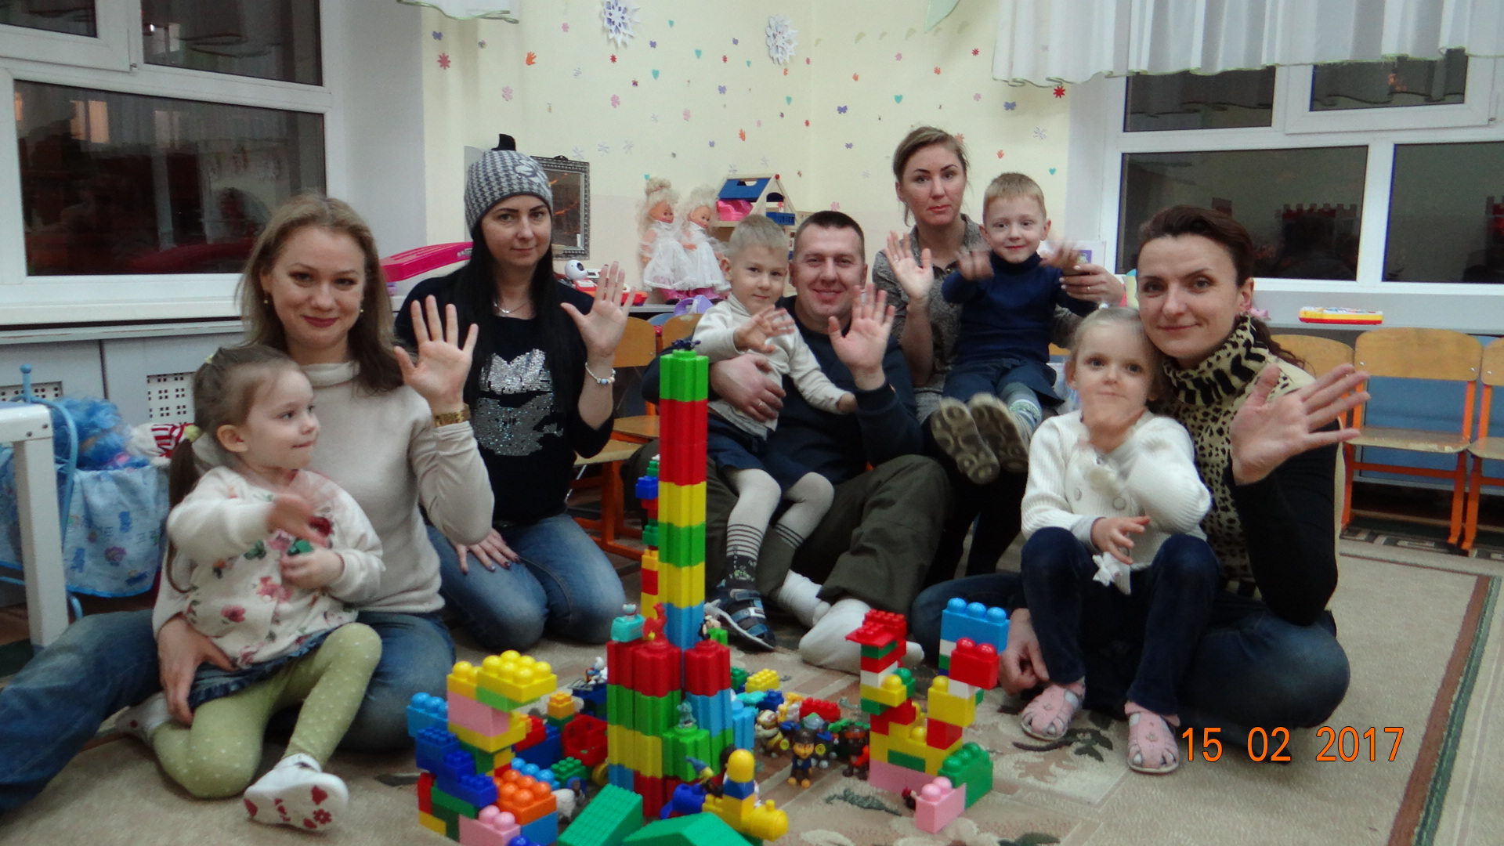

Slide 11
ДО
СКОРЫХ ВСТРЕЧ

